Slide 1
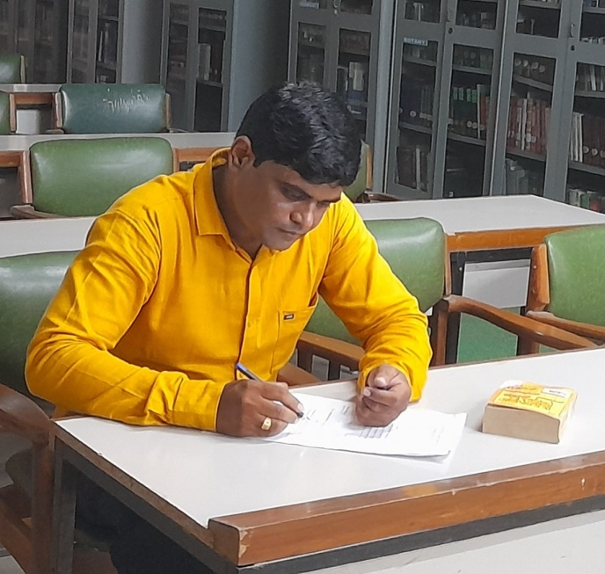
सादरकर्ते सहा. प्रा. शशिकांत पाटील
कबचौ उमवि जळगाव संलग्नित
किसान कला, वाणिज्य व विज्ञान महाविद्यालय, पारोळा जि. जळगाव

Slide 2
तृतीय वर्ष कला – सत्र सहावे विषय: राज्यशास्त्र राजकीय पत्रकारिता SEC-4 दि. १९/०४/२०२२

Slide 3
* निरंकुश शासन * वाढती स्पर्धा * पेड न्यूज * अहोरात्र बातमी प्रकाशन * माध्यमांची संपृकता * शासन धर्जीणी माध्यमे * भांडवदारांचे वर्चस्व
घटक: ०३ राजकारण आणि माध्यमे
उपघटक: राजकीय पत्रकारिता आणि मध्यामांसामोरील आव्हाने

Slide 4
धन्यवाद

